Slide 2

Hệ thống Smarthome IoT
GVHD: PGS.TS Nguyễn Quốc Cường
Nhóm 14:
Nguyễn Trọng Phong 20192017
Đào Văn Quân 20192030
Thái Huy Hưng 20191885
Notes:
Em xin chào thầy cô và các bạn. Hôm nay em xin thuyết trình về Project 1 của nhóm em, với đề tài là "Hệ thống giám sát nông nghiệp sử dụng tuabin nước".

Slide 3
MỤC LỤC
Ý tưởng đề tài và yêu cầu
Sơ đồ kiến trúc hệ thống
Thiết kế phần mềm
Thử nghiệm và đánh giá
Hạn chế và hướng phát triển
Notes:
Nội dung của bài thuyết trình ngày hôm nay sẽ được chia thành 6 phần.

Slide 4
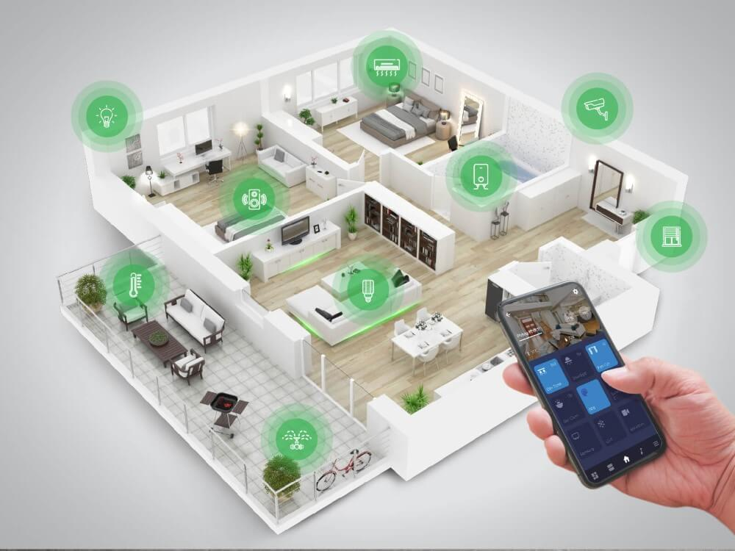
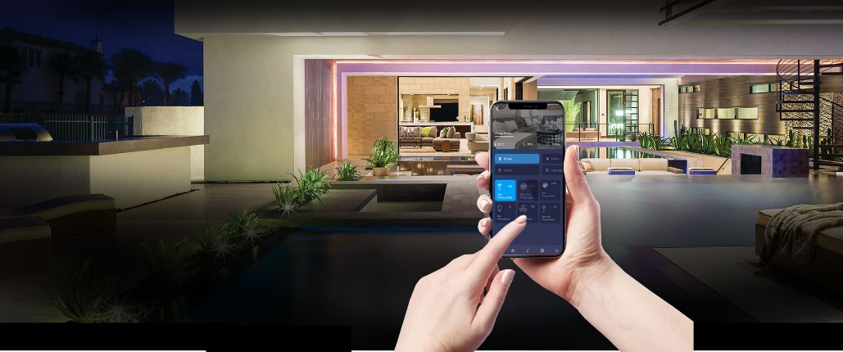
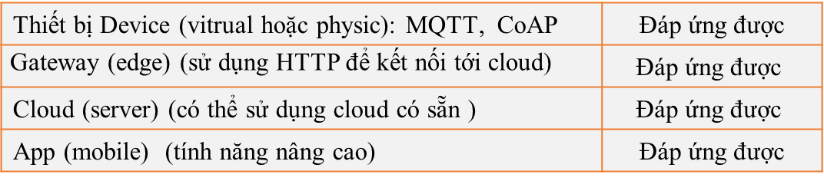
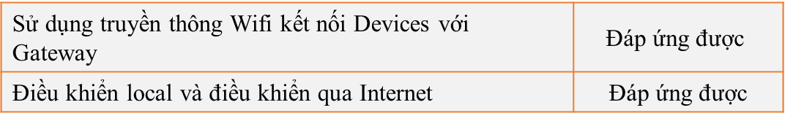
I. Ý tưởng đề tài và yêu cầu
Internet of Things (hay còn được gọi là IoT) là trụ cột quan trọng trong cuộc cách mạng công nghiệp 4.0 trên toàn cầu.
IoT là mạng kết nối các đồ vật và thiết bị thông qua cảm biến, phần mềm, cho phép các đồ vật và thiết bị thu thập và trao đổi dữ liệu với nhau.
Đối với nhà thông minh, IOT là ứng dụng phổ biến nhất và đem đến nhiều hiệu quả nhất. Với thiết kế để giúp người dùng có được cuộc sống an toàn, tiện ích nhất.
VD: Nhà thông minh Lumi, nhà thông minh Honomic…
Thiết bị Device (vitrual hoặc physic): MQTT, CoAP | Đáp ứng được
Gateway (edge) (sử dụng HTTP để kết nối tới cloud) | $$\text{Đá}\text{p}\text{ ứ}\text{ng}\text{ đượ}\text{c}$$
Cloud (server) (có thể sử dụng cloud có sẵn ) | $$\text{Đá}\text{p}\text{ ứ}\text{ng}\text{ đượ}\text{c}$$
App (mobile) (tính năng nâng cao) | Đáp ứng được
Sử dụng truyền thông Wifi kết nối Devices với Gateway | $$\text{Đá}\text{p}\text{ ứ}\text{ng}\text{ đượ}\text{c}$$
Điều khiển local và điều khiển qua Internet | Đáp ứng được
Xây dựng các tính năng khác như OTA, điều khiển trong Smarthome, Smartconfig. | Đáp ứng được

Slide 5
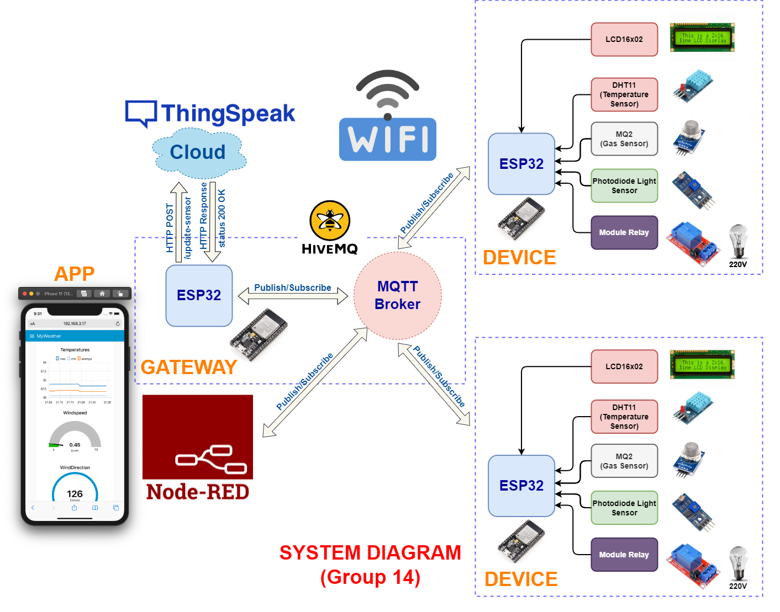
II. Sơ đồ kiến trúc hệ thống
Sơ đồ khối:

Slide 6
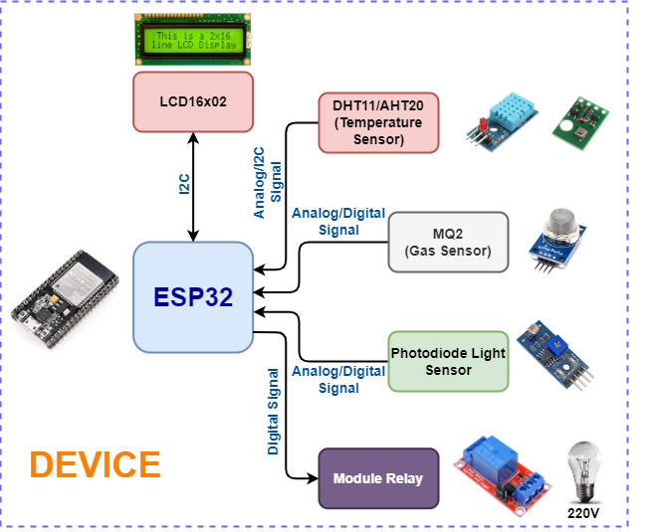
II. Sơ đồ kiến trúc hệ thống
Khối Device:

Slide 7
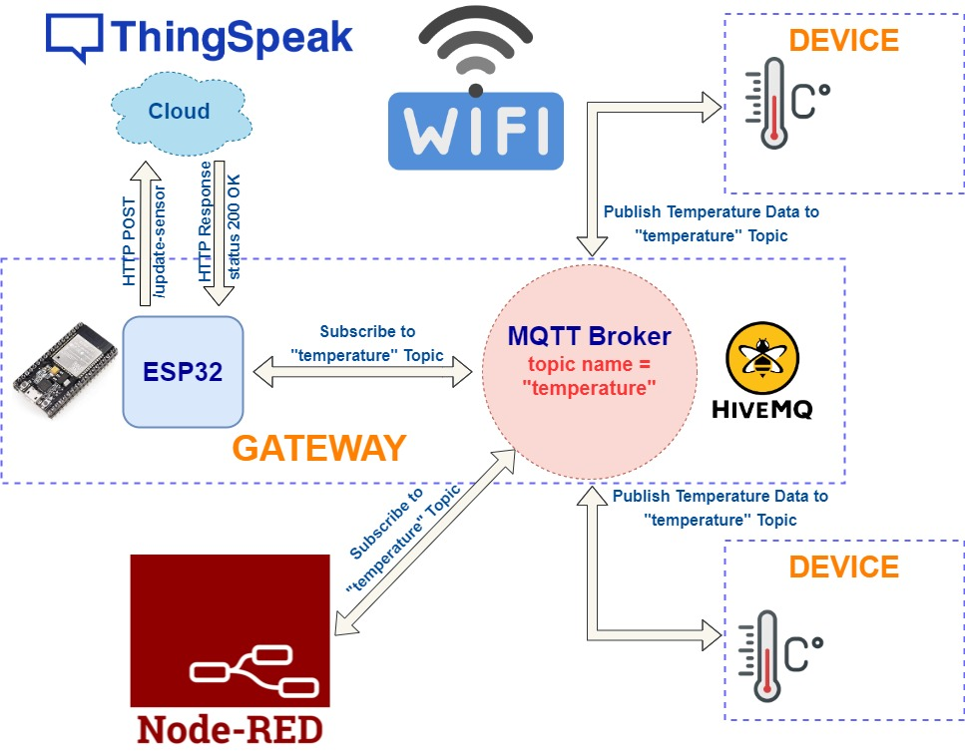
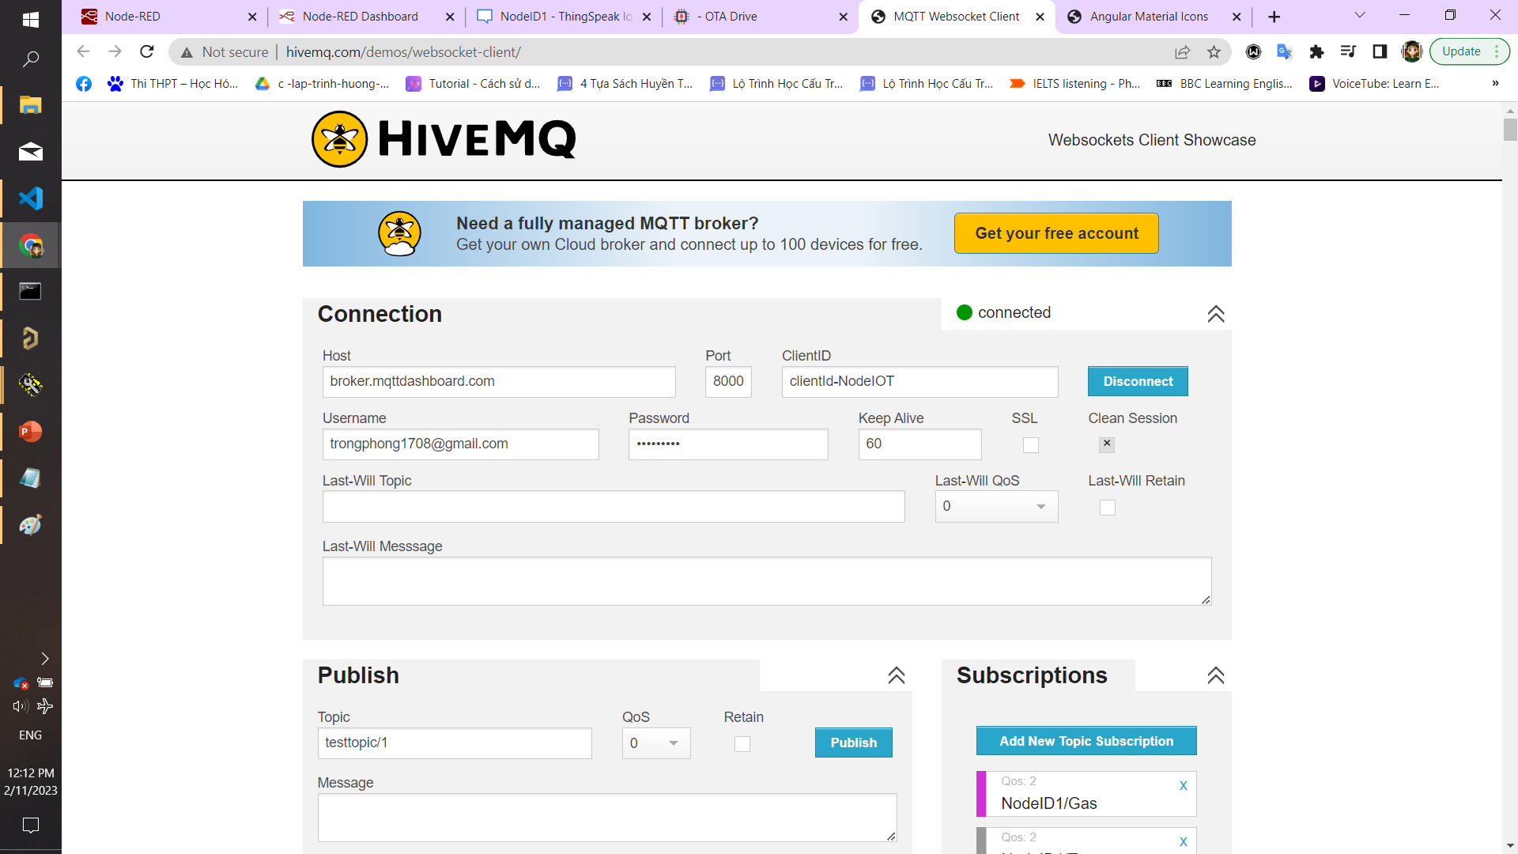
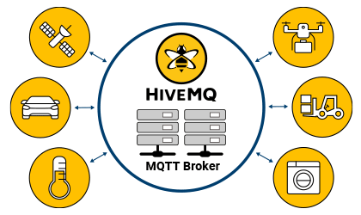
II. Sơ đồ kiến trúc hệ thống
Khối Gateway

Slide 8
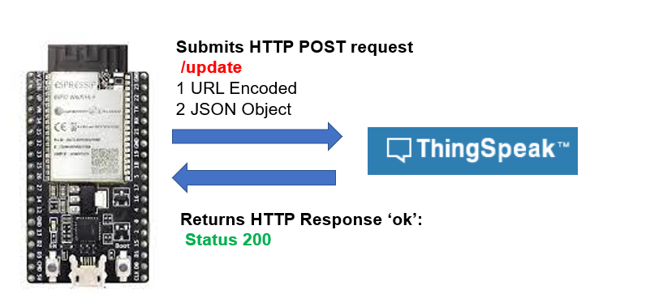
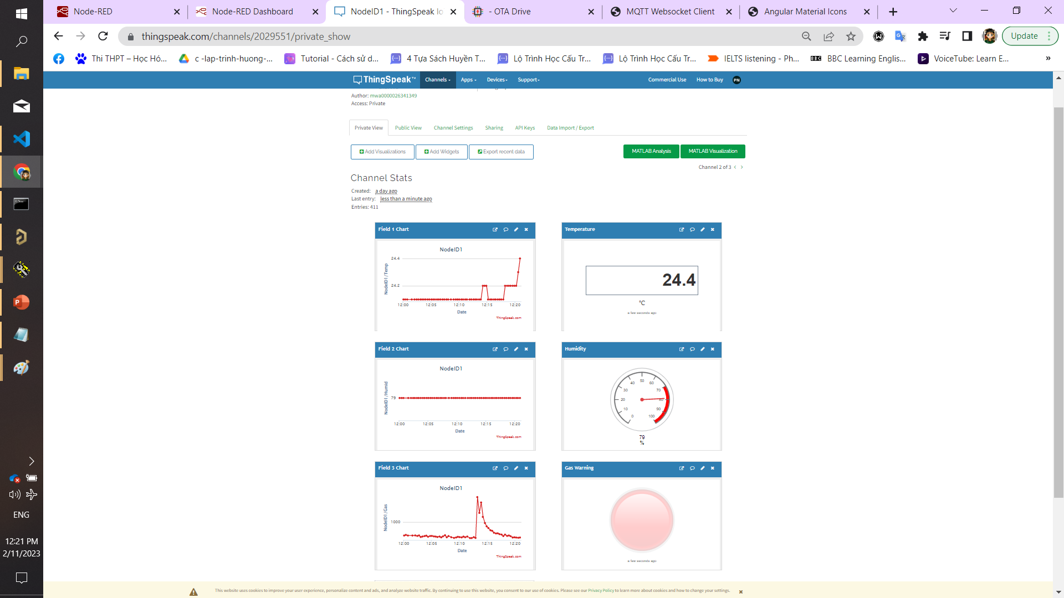
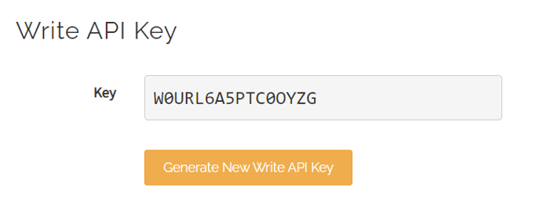
II. Sơ đồ kiến trúc hệ thống
Khối Cloud
Giao diện ThingSpeak Cloud Server

Slide 9
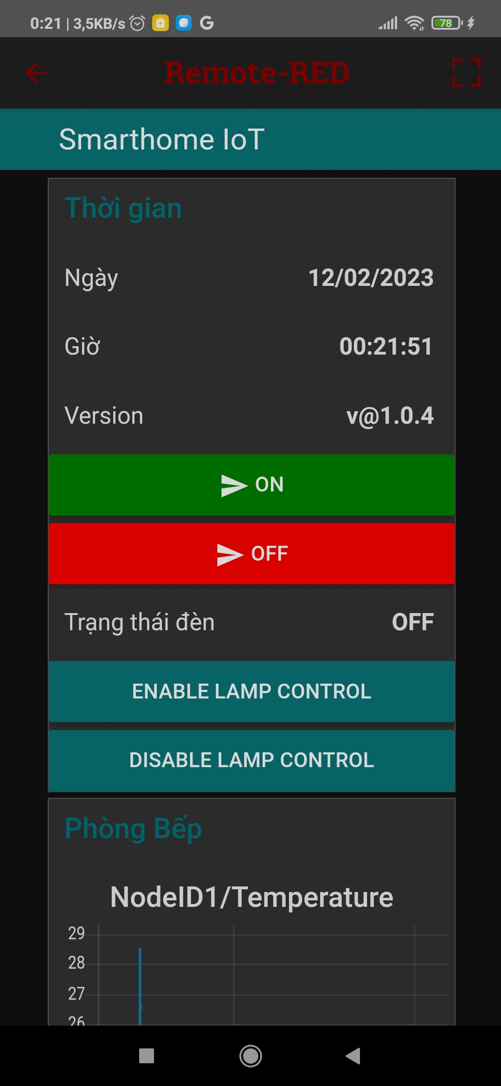
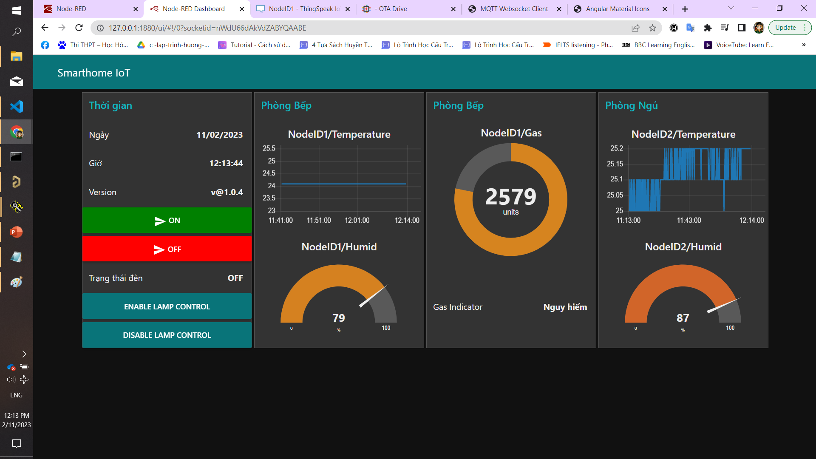
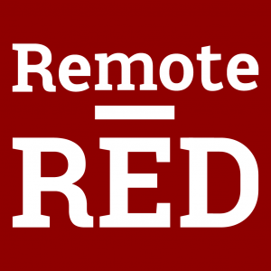
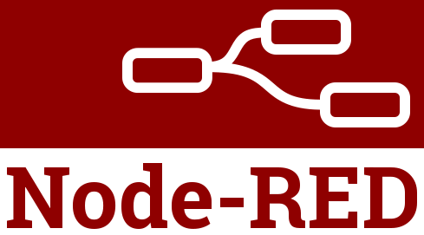
II. Sơ đồ kiến trúc hệ thống
Khối App

Slide 10
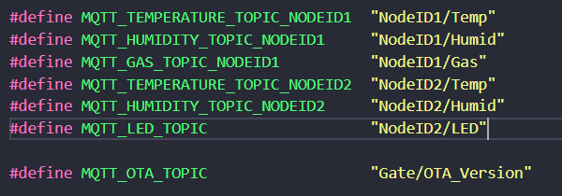
III. Thiết kế phần mềm
Luồng truyền thông dữ liệu trong hệ thống

Slide 11
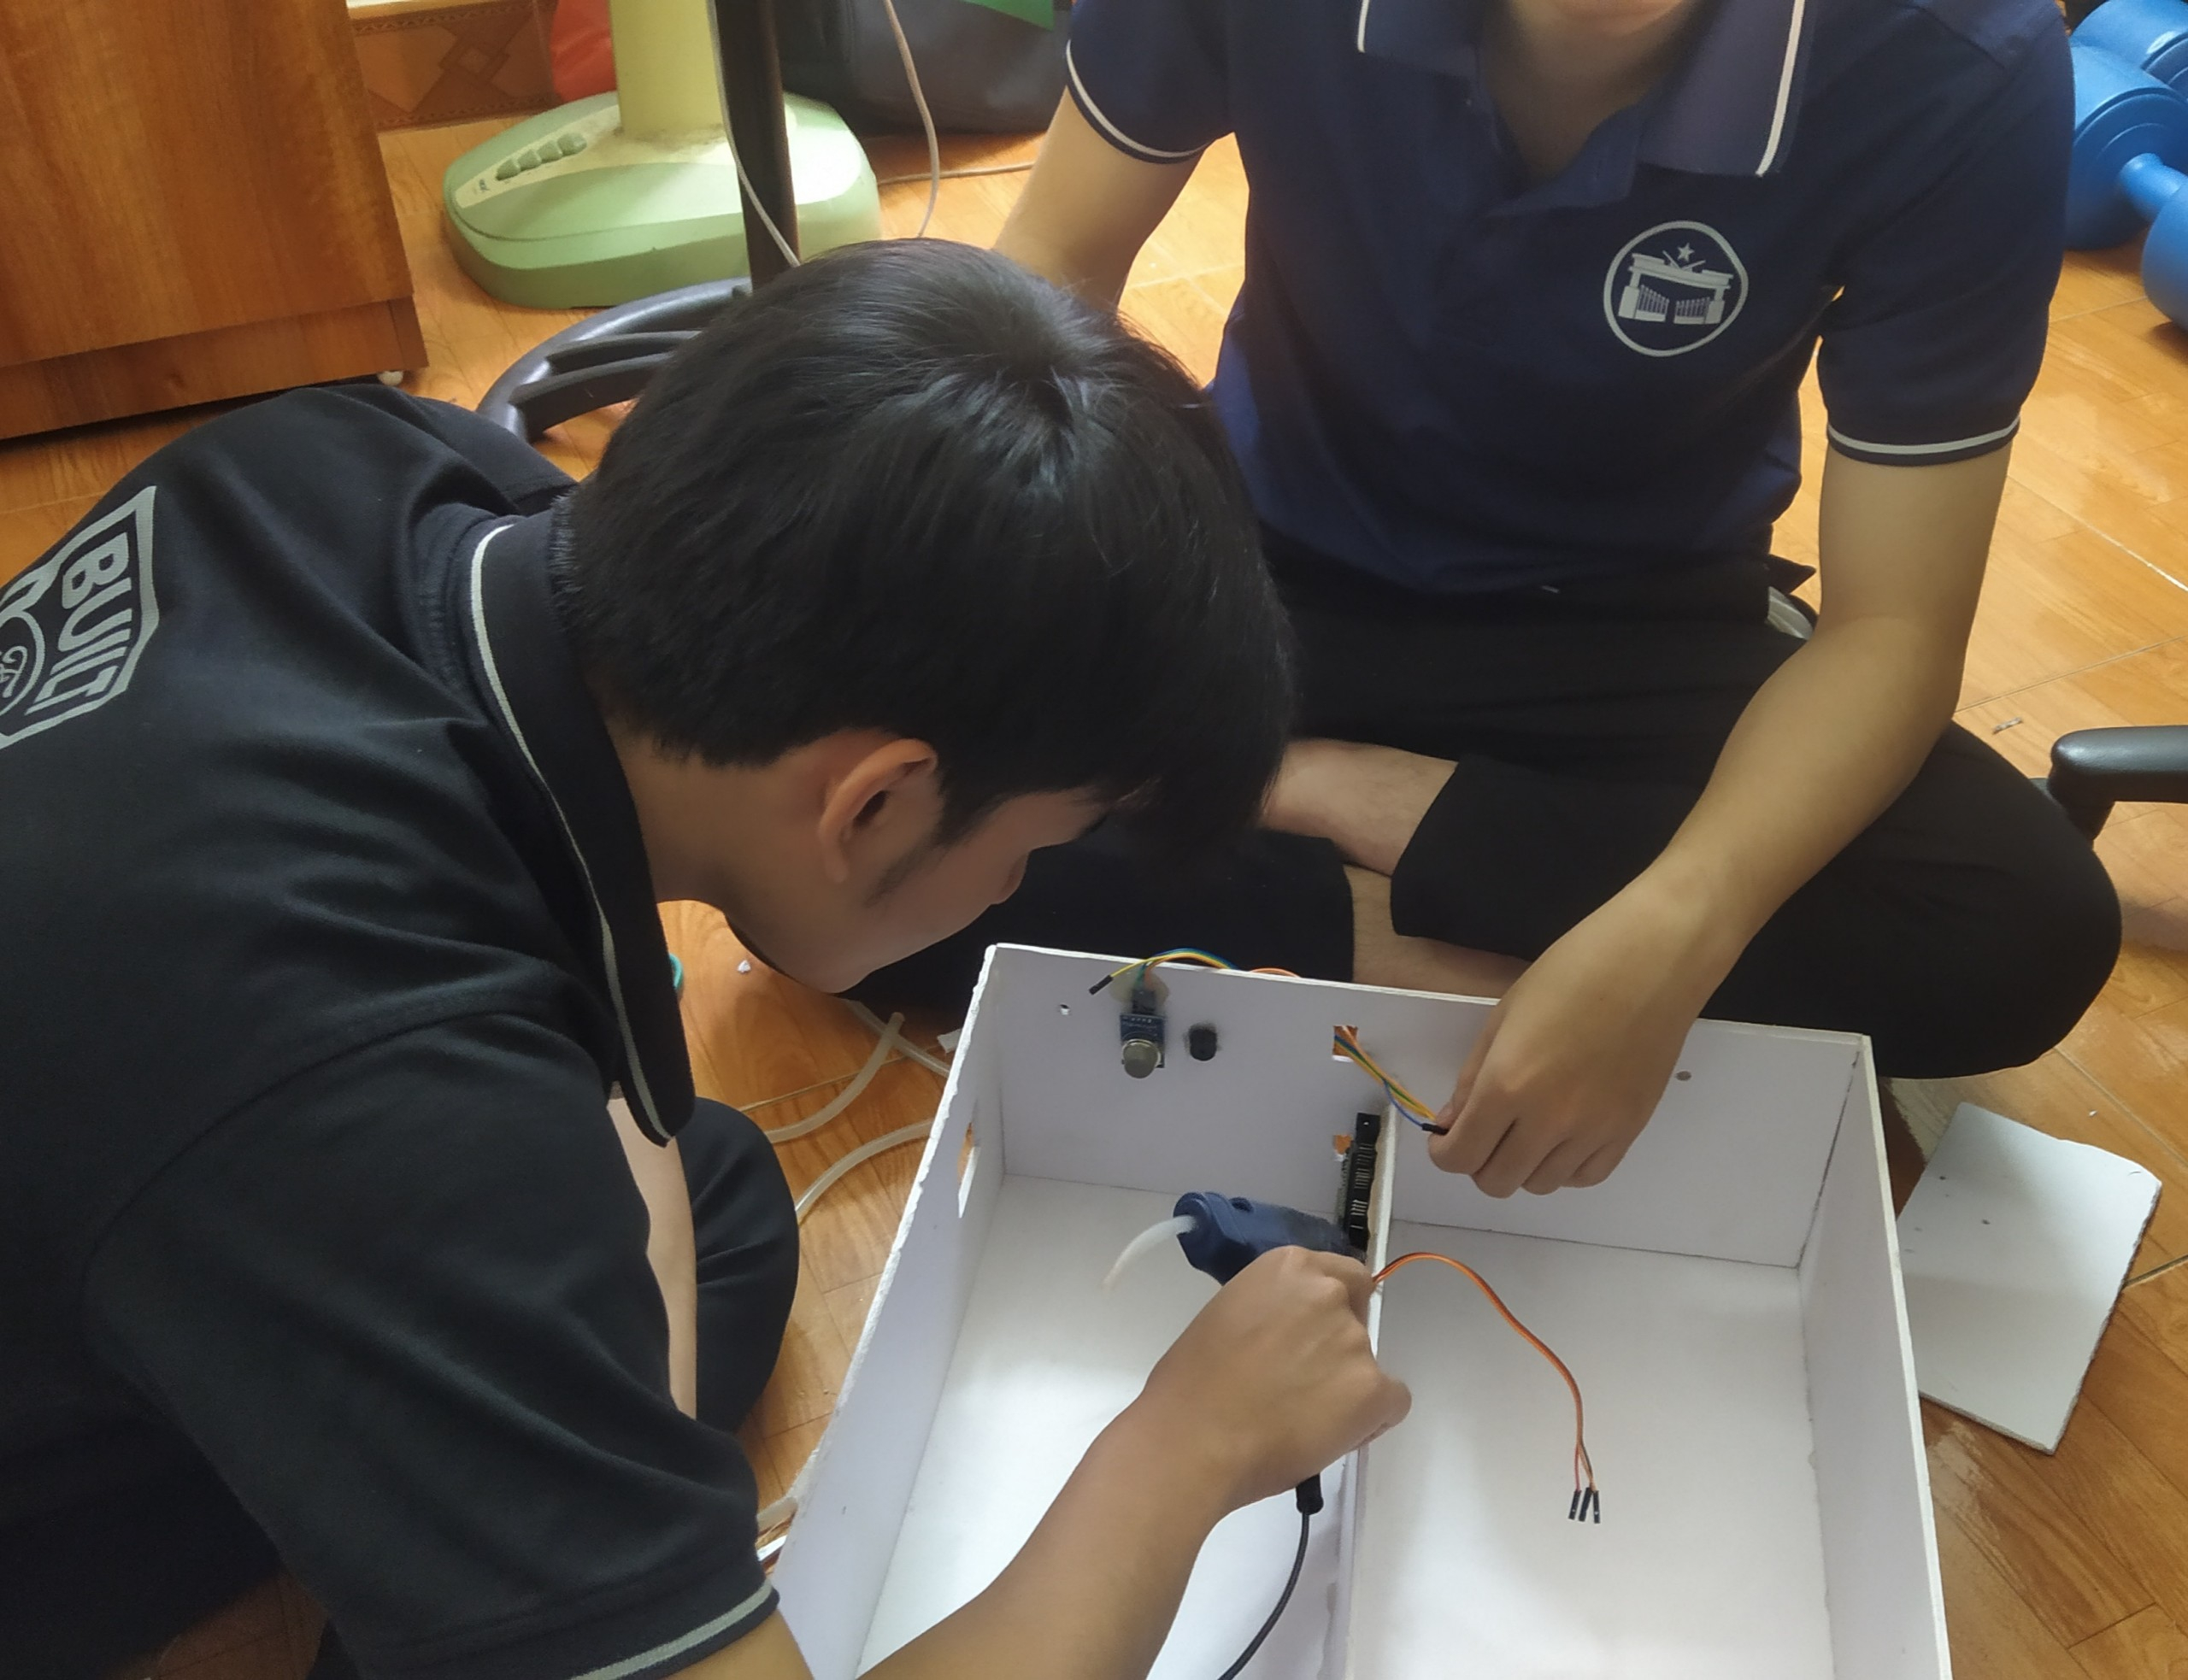
IV. Thử nghiệm và đánh giá
1. Quá trình lắp đặt hệ thống
Mô hình hệ thống Smarthome thực tế
Quá trình các thành viên lắp đặt mô hình hệ thống
Debug log từ máy tính qua Hercules

Slide 12
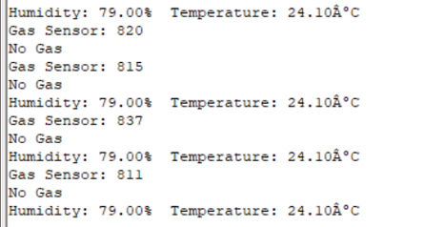
IV. Kết quả đạt được và đánh giá
2. Kết quả khi hệ thống hoạt động thực tế
Giá trị cảm biến đo được
NodeID1 (Phòng bếp)
Hiển thị trên màn hình LCD

Slide 13
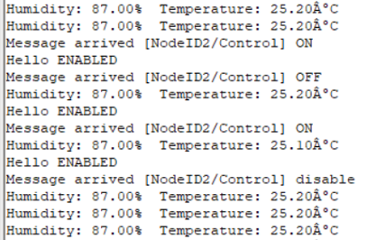
IV. Kết quả đạt được và đánh giá
2. Kết quả khi hệ thống hoạt động thực tế
Giá trị cảm biến đo được
NodeID2 (Phòng ngủ)
Hiển thị trên màn hình LCD

Slide 14
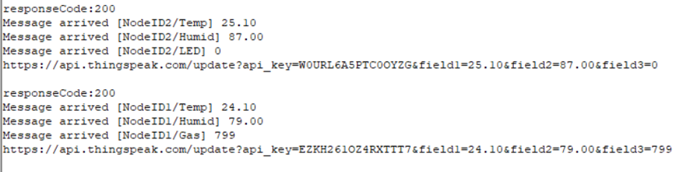
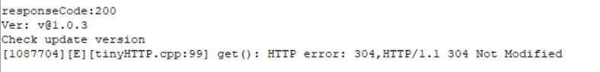
IV. Kết quả đạt được và đánh giá
2. Kết quả khi hệ thống hoạt động thực tế
Gateway thực hiện yêu cầu HTTP POST với nội dung URL Encoded
Gateway kiểm tra update version firmware

Slide 15
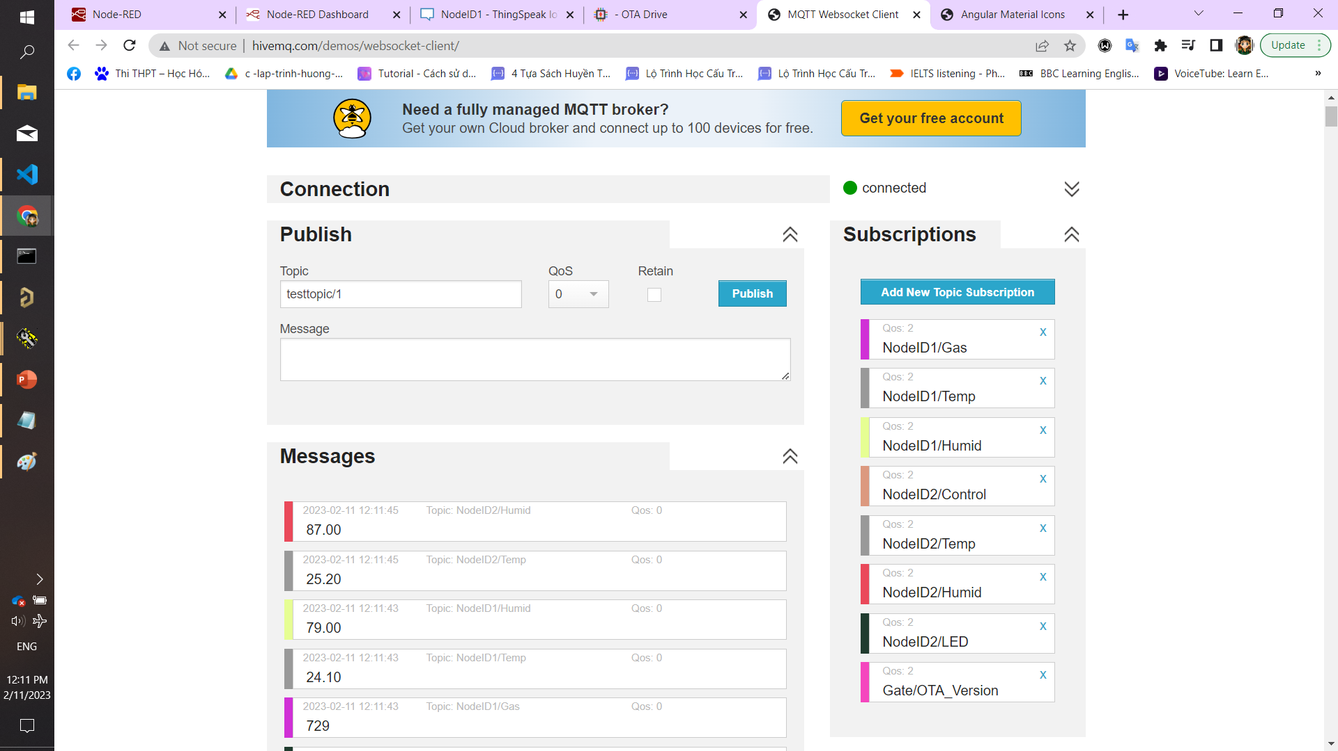
IV. Kết quả đạt được và đánh giá
2. Kết quả khi hệ thống hoạt động thực tế
Kết quả trên HiveMQ Broker

Slide 16
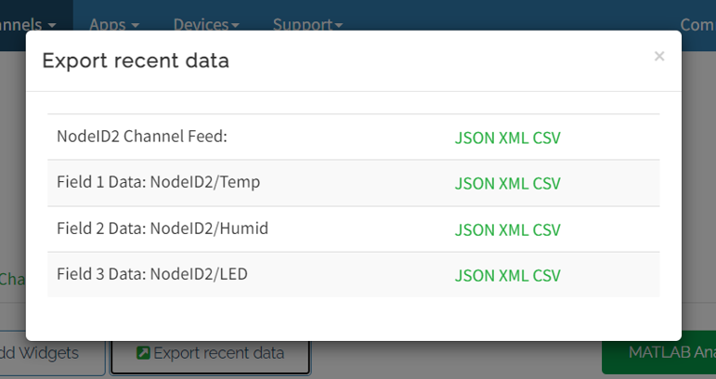
IV. Kết quả đạt được và đánh giá
2. Kết quả khi hệ thống hoạt động thực tế
Export Data
Kết quả trên ThingSpeak Cloud Server (NodeID1)

Slide 17
IV. Kết quả đạt được và đánh giá
2. Kết quả khi hệ thống hoạt động thực tế
Kết quả hiển thị trên Node-Red Website và App

Slide 18

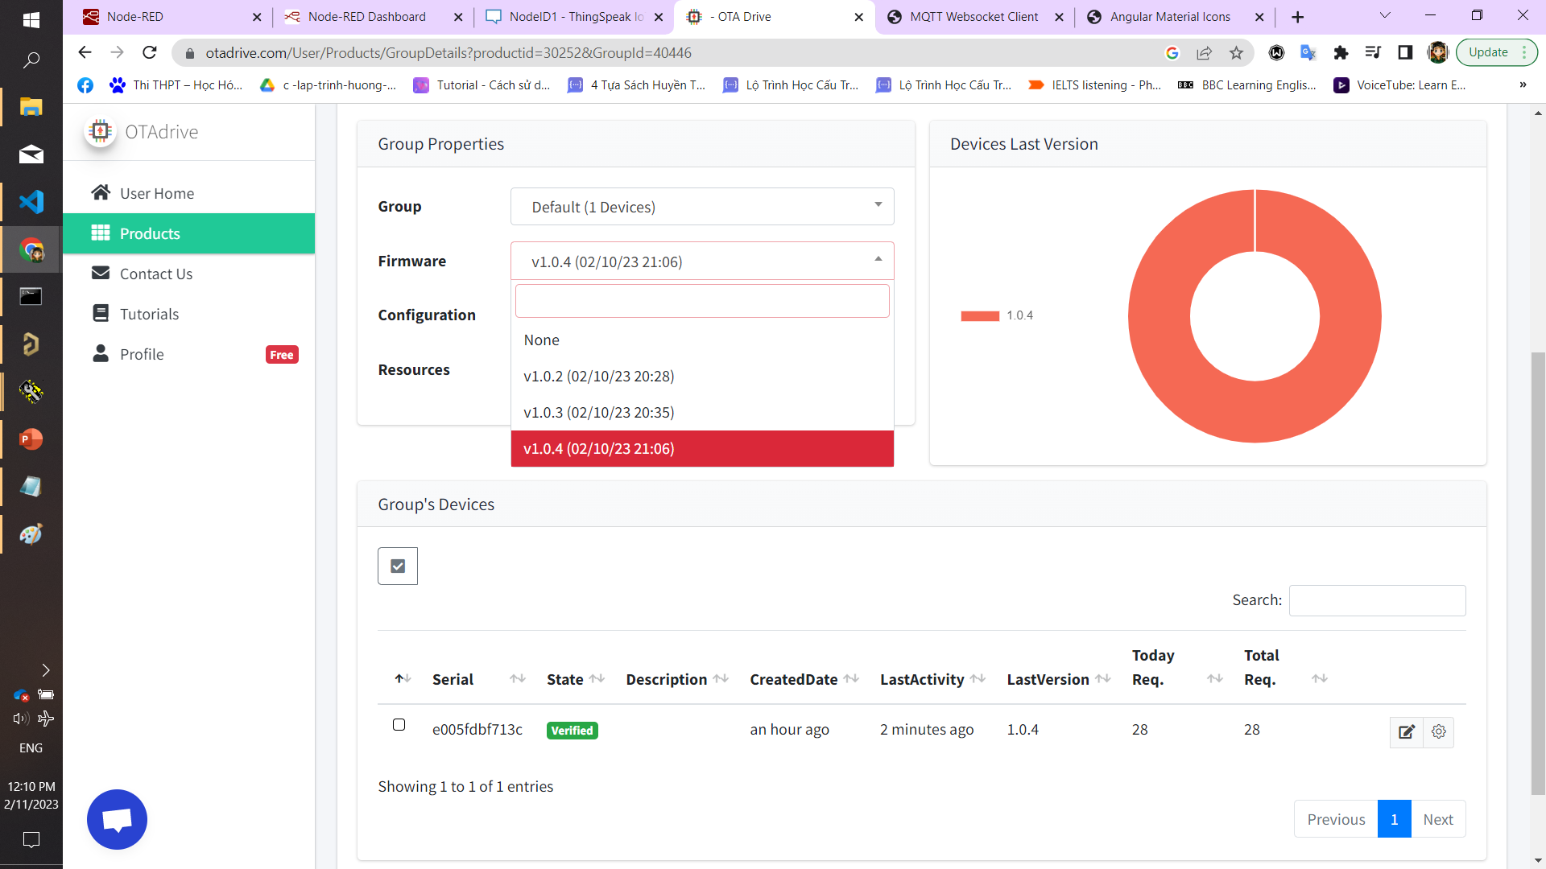
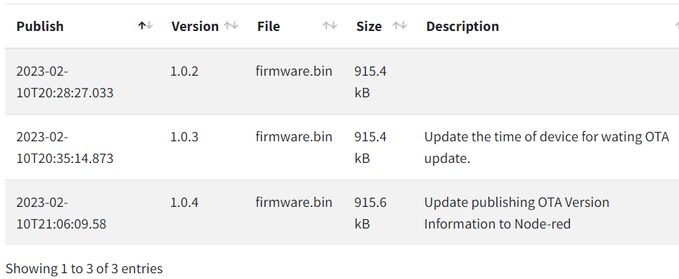
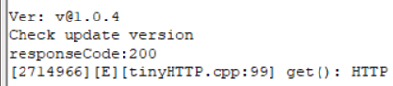
IV. Kết quả đạt được và đánh giá
2. Kết quả khi hệ thống hoạt động thực tế
OTAdrive
Tính năng OTA (Over The Air)

Slide 19
IV. Kết quả đạt được và đánh giá
3. Demo thử nghiệm

Slide 20
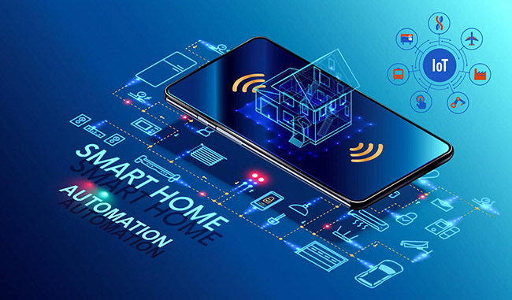
V. Hạn chế và hướng phát triển
Hạn chế:
Hạn chế về số lượng thiết bị điều khiển demo trong hệ thống
Vấn đề bảo mật
Hướng phát triển:
Mở rộng quy mô điều khiển được nhiều thiết bị hơn.
Tìm giải pháp cải thiện vấn đề bảo mật trong hệ thống Smarthome IoT (chứng chỉ bảo mật SSL)

Slide 21
THANK YOU !

